Slide 1
Herzlich willkommen
Neue Kernlehrpläne für die
Sekundarstufe I des Gymnasiums
Kernlehrplan Physik

Slide 2
Gliederung
Merkmale der neuen Kernlehrpläne
Übergreifende Aufgaben
Schulinterne Lehrpläne
Der Kernlehrplan Physik im Detail
Fachliche Unterstützungsmaterialien

Slide 3
Gliederung
Merkmale der neuen Kernlehrpläne
Übergreifende Aufgaben
Schulinterne Lehrpläne
Der Kernlehrplan Physik im Detail
Fachliche Unterstützungsmaterialien

Slide 4
Grundsätze
Wiedereinführung von G9 ab Schuljahr 2019/2020
  aufsteigend, beginnend mit den Jahrgangsstufen 5 und 6
Weiterentwicklung des bisherigen Kernlehrplans
  Orientierung an der Struktur des KLP GOSt
  Gültigkeit für die Sek I des Gymnasiums, d.h. G9 und G8
  Anpassung an zeitgemäße Ansprüche (fachliche und didaktische Entwicklung)

Slide 5

Bewährte Merkmale
Kernlehrpläne in NRW formulieren
schulformbezogene landesweit verbindliche Standards,
den fachlichen Kern der dafür erforderlichen Kompetenzen einschließlich zugrunde liegender Wissensbestände,
eine Progression der Kompetenzentwicklung über mindestens zwei Stufen (Ende der Erprobungsstufe, Ende der Sekundarstufe I),
keine Aussagen zur konkreten Gestaltung und Durchführung des Unterrichts.
(Dies ist Aufgabe der schulinternen Lehrpläne.)

Slide 6
Grundkonstrukt und zentrale Begriffe
Ziele des Faches/
Übergreifende fachliche Kompetenz
Kapitel 1
Kompetenzbereiche
(Prozesse)
Kapitel 2.1
Inhaltsfelder
(Gegenstände)
Kapitel 2.1
Kompetenzerwartungen
(Verknüpfung von Prozessen und Gegenständen)
Kapitel 2.2 und 2.3

Slide 7
Gliederung des Kernlehrplans
Kapitel | Gliederungspunkt
 | Vorbemerkungen
1 | Aufgaben und Ziele des Faches
2 | Kompetenzbereiche, Inhaltsfelder und Kompetenzerwartungen
2.1 | Kompetenzbereiche und Inhaltsfelder des Faches
2.2 | Kompetenzerwartungen und inhaltliche Schwerpunkte bis zum Ende der Erprobungsstufe
2.3 | Kompetenzerwartungen und inhaltliche Schwerpunkte bis zum Ende der Sekundarstufe I
3 | Lernerfolgsüberprüfung und Leistungsbewertung

Slide 8
Neue Akzentsetzungen der Kernlehrpläne
Ausschärfung der Fachlichkeit
  Präzisere Beschreibung fachlicher Inhalte
  Präzisere Beschreibung fachlicher Prozesse
Gestaltungsspielräume
  Zeit zum Üben, Wiederholen, Vertiefen
  Möglichkeiten zur Auseinandersetzung mit eigenen Fragestellungen
Bezug auf fachübergreifende Zielsetzungen
  Bildung in der digitalen Welt und Medienbildung (Medienkompetenzrahmen NRW)
  Rahmenvorgabe Verbraucherbildung

Slide 9
Gliederung
Merkmale der neuen Kernlehrpläne
Übergreifende Aufgaben
Schulinterne Lehrpläne
Der Kernlehrplan Physik im Detail
Fachliche Unterstützungsmaterialien

Slide 10
Aufträge für alle Fächer insbesondere
Bildung in der digitalen Welt
Grundlage: Medienkompetenzrahmen NRW (MKR)
Verbraucherbildung
Grundlage: Rahmenvorgabe Verbraucherbildung in Schule (RV-VB)
Einbindung in die Kernlehrpläne
Fachspezifische Anbindung und Konkretisierung
Erreichen der Ziele der Vorgaben arbeitsteilig im Zusammenspiel aller Fächer und im Verlauf des gesamten Bildungsgangs
Synopsen dazu werden den Schulen über den Lehrplannavigator zur Verfügung gestellt.

Slide 11
Fachliche Einbindung des MKR
1
Gebrauch digitaler
Basiswerkzeuge
2
Entwicklung fachlicher
Kompetenzen mithilfe
digitaler Medien
1
2
4
3
Thematisierung in
fachlichen Inhalten
3
4
Informatische
Grundbildung

Slide 12
Einbindung des Medienkompetenzrahmens
Kernlehrpläne leisten einen wichtigen Beitrag, die Kompetenzanforderungen des MKR fachlich zu konkretisieren.
Bezüge zur Informatik werden fachangemessen aufgezeigt (z.B. in Mathematik: Algorithmen erkennen).
Weitergehende Unterstützungsmaterialien zur Stärkung der informatischen Bildung werden zur Verfügung gestellt.
Der MKR ist und bleibt verbindlicher Orientierungs-rahmen für die Weiterentwicklung des schulischen Medienkonzepts.

Slide 13
Fachliche Einbindung RV Verbraucherbildung
Übergreifender Bereich Allgemeiner Konsum
Bereich A: Finanzen, Marktgeschehen, Verbraucherrecht | Bereich B: Ernährung und Gesundheit | Bereich C: Medien und Information in der digitalen Welt | Bereich D: Leben, Wohnen, Mobilität
Zieldimensionen (Z): Auseinandersetzung mit
  Individuellen Bedürfnissen und Bedarfen (Z1)
  Gesellschaftlichen Einflüssen auf Konsumentscheidungen (Z2)
  Individuellen und gesellschaftlichen Folgen des Konsums (Z3)
  Politisch-rechtlichen und sozioökonomischen Rahmenbedingungen (Z4)
  Kriterien für Konsumentscheidungen (Z5)
  Individuellen, kollektiven und politischen Gestaltungsoptionen des Konsums (Z6)

Slide 14
Gliederung
Merkmale der neuen Kernlehrpläne
Übergreifende Aufgaben
Schulinterne Lehrpläne
Der Kernlehrplan Physik im Detail
Fachliche Unterstützungsmaterialien

Slide 15

Schulinterne Lehrpläne - rechtlicher Rahmen
SchulG § 29
Unterrichtsvorgaben
Das Ministerium erlässt in der Regel schulformspezifische Vorgaben für den Unterricht (Richtlinien, Rahmenvorgaben, Lehrpläne). Diese legen insbesondere die Ziele und Inhalte für die Bildungsgänge, Unterrichtsfächer und Lernbereiche fest und bestimmen die erwarteten Lernergebnisse (Bildungsstandards).
Die Schulen bestimmen auf der Grundlage der Unterrichtsvorgaben nach Absatz 1 in Verbindung mit ihrem Schulprogramm schuleigene Unterrichtsvorgaben.
Unterrichtsvorgaben nach den Absätzen 1 und 2 sind so zu fassen, dass für die Lehrerinnen und Lehrer ein pädagogischer Gestaltungsspielraum bleibt.

Slide 16
Schulinterne Lehrpläne - rechtlicher Rahmen
SchulG § 70
Fachkonferenz, Bildungsgangkonferenz
…
Die Fachkonferenz berät über alle das Fach oder die Fachrichtung betreffenden Angelegenheiten einschließlich der Zusammenarbeit mit anderen Fächern. Sie trägt Verantwortung für die schulinterne Qualitätssicherung und –entwicklung der fachlichen Arbeit und berät über Ziele, Arbeitspläne, Evaluationsmaßnahmen und –ergebnisse und Rechenschaftslegung.
Die Fachkonferenz entscheidet in ihrem Fach insbesondere über
  Grundsätze zur fachdidaktischen und fachmethodischen Arbeit,
  Grundsätze zur Leistungsbewertung,
  Vorschläge an die Lehrerkonferenz zur Einführung von Lernmitteln.

Slide 17


Curriculumentwicklung
Kompetenz-erwartungen
Was?
Welches Niveau?
Wofür?
Kompetenz-entwicklung
Wie?
Wann?
Womit?
Kern-lehrpläne
Schulinterne
Lehrpläne

Slide 18
Funktionen von schulinternen Lehrplänen
Schulbezogene Konkretisierung der Kernlehrpläne in passenden Unterrichtsvorhaben
Instrument zur Unterrichtsentwicklung und Unterrichtsvorbereitung
Abgestimmte Konzepte zur Leistungsbewertung
Ausgestaltung von Freiräumen
Grundlage der fachlichen Arbeit im Team
Transparenz für alle am Bildungsprozess Beteiligten
Maßstab für Evaluation und Rechenschaftslegung

Slide 19
Gliederung für einen schulinternen Lehrplan
Inhalt
1 Rahmenbedingungen der fachlichen Arbeit
2 Entscheidungen zum Unterricht
  2.1 Unterrichtsvorhaben
  2.2 Grundsätze der fachmethodischen und fachdidaktischen Arbeit
  2.3 Grundsätze der Leistungsbewertung und Leistungsrückmeldung
  2.4 Lehr- und Lernmittel
3 Entscheidungen zu fach- und unterrichtsübergreifenden Fragen
4 Qualitätssicherung und Evaluation

Slide 20
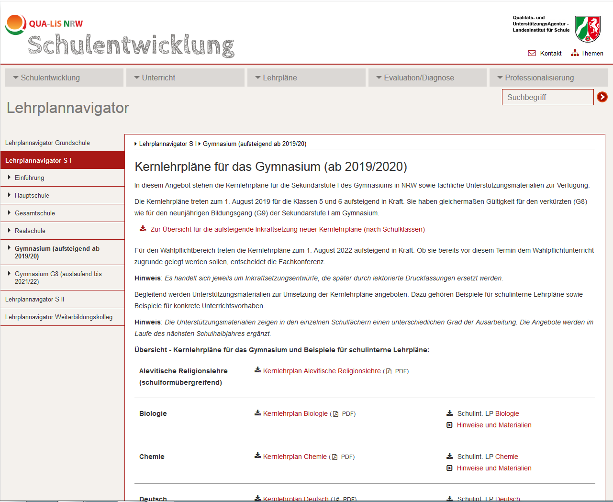
Materialien im Lehrplannavigator

Slide 21
Gliederung
Merkmale der neuen Kernlehrpläne
Übergreifende Aufgaben
Schulinterne Lehrpläne
Der Kernlehrplan Physik im Detail
Fachliche Unterstützungsmaterialien

Slide 22
Die wichtigsten Kontinuitäten
Umsetzung der Bildungsstandards
  Kompetenzorientierung
  Angabe naturwissenschaftlicher Kompetenzbereiche
  Strukturierung und Vernetzung von Wissen mit Hilfe von Basiskonzepten
Fachliche Inhalte im Kern weitgehend unverändert
Lernen in Kontexten

Slide 23
Kontextorientierung
Das Lernen in Kontexten bleibt verbindlich!
Fragestellungen aus der Lebenswelt der Schülerinnen und Schüler sowie gesellschaftliche und technische Fragestellungen bilden den Rahmen für Unterricht und Lernprozesse.
Geeignete Kontexte beschreiben reale Situationen mit authentischen Problemen, deren Relevanz gleichermaßen für Schülerinnen und Schüler erkennbar ist und die mit den zu erwerbenden Kompetenzen gelöst werden können.
Die Vorgabe konkreter Kontexte im neuen KLP entfällt; entstehende Freiräume für Lehrende ermöglichen eine entsprechende Aktualität gewählter Kontexte. Mögliche Kontexte sind in den Beschreibungen der Inhaltsfelder angedeutet.
((Bitte BR spezifische Kontaktinformationen einfügen!))
Implementationsveranstaltung zur Einführung der Kernlehrpläne Gymnasium SI
23

Slide 24
Die wichtigsten Neuerungen
Neue Struktur des Kernlehrplans
Anschlussfähigkeit an KLP der gymnasialen Oberstufe
Überarbeitung des Kompetenzmodells
Neues Inhaltsfeld Sterne und Weltall
Beiträge zur Kompetenzentwicklung im Rahmen der Bildung für eine digitale Welt und im Rahmen der Verbraucherbildung

Slide 25
Fachliche Umsetzung neuer KLP-Merkmale
Ausschärfung der Fachlichkeit
Präzisere Beschreibung fachlicher Inhalte durch
  fokussierende Inhaltsfeldbeschreibungen
  Ausweisen differenzierter inhaltlicher Schwerpunkte
Präzisere Beschreibung fachlicher Prozesse durch
  Benennung der Prozesse in allen Kompetenzbereichen und Zuordnung übergeordneter Kompetenzerwartungen
  Beschreibung inhaltlich konkretisierter Kompetenzerwartungen in den Kompetenzbereichen Umgang mit Fachwissen, Erkenntnisgewinnung und Bewertung

Slide 26
Fachliche Umsetzung neuer KLP-Merkmale
Gestaltungsspielräume
Möglichkeiten zu lerngruppenspezifischen Akzentsetzungen
Festlegung der Kontexte erfolgt durch die Lehrkräfte vor Ort
Möglichkeit für ein integriertes Angebot im Lernbereich Naturwissenschaften in den Klassen 5 und 6
  Erarbeitung eines fachlichen und organisatorischen Konzepts
  Entscheidung durch betroffene Fachkonferenzen und Schulkonferenz
  Genehmigung durch die Schulaufsicht
  Der KLP legt die Basis für eine Nutzung fachübergreifender Synergien durch eine weitgehend einheitliche Formulierung fachlicher Prozesse und übergeordneter Kompetenzerwartungen in den Fächern Biologie, Chemie und Physik.

Slide 27
Aufgaben und Ziele des Faches (Kap. 1)
verdeutlichen den Beitrag des Faches Physik zum Bildungsauftrag des Gymnasiums
bringen fachliche Spezifika mit den Lebensperspektiven der Schülerinnen und Schüler in einen Zusammenhang
bilden die Basis für die Auswahl von Kompetenzbereichen, Inhalten und Kompetenzerwartungen des Faches
beschreiben Ziele und Merkmale einer vertieften naturwissenschaftlichen Grundbildung

Slide 28
Ziele und Kompetenzbereiche der Physik
Vertiefte naturwissenschaftliche Grundbildung
Ziele
Kompetenzbereiche
Analytische und rationale Betrachtung der Welt
Orientierung, Teilhabe (Problemlösungen, Kommunikation, Meinungsbildung, Entscheidungen)
Umgang mit Fachwissen
Erkenntnisgewinnung
Kommunikation
Bewertung
Inhaltliche Aspekte
Phänomene
Ergebnisse – Wissen
Denk- und Arbeitsweisen
Sprache und Historie

Slide 29
Bezug zum gymnasialen Ziel Wissenschaftsnähe
Initiation in Denk- und Arbeitsweisen der Wissenschaft
Reflexion der Voraussetzungen und Grenzen von Wissenschaft
Wissenschaftsorientierte Arbeitshaltungen: Erkenntnisorientierte Neugier und Selbstregulation

Slide 30
Kompetenzmodell
Anpassung an KLP GOSt
Überarbeitung und Ausschärfung aller Kompetenzbereiche
keine Klassifizierung nach konzeptbezogenen und prozessbezogenen Kompetenzen
Weitgehende Einheitlichkeit für Biologie, Chemie und Physik, jedoch unter Berücksichtigung fachlicher Unterschiede
Neustrukturierung des Kompetenzbereichs Bewertung

Slide 31
Z.B. Kompetenzbereich Erkenntnisgewinnung
Prozesse
Übergeordnete Kompetenzerwartungen
 | Die Schülerinnen und Schüler können
E1 Problem und Fragestellung | Fragestellungen, die physikalischen Erklärungen bzw. Erkenntnisprozessen zugrunde liegen, identifizieren und formulieren.
E2 Beobachtung und Wahrnehmung | bei kriteriengeleiteten Beobachtungen die Beschreibung von der Deutung klar trennen.
E3 Vermutung und Hypothese | zur Klärung physikalischer Fragestellungen überprüfbare Hypothesen formulieren und Möglichkeiten zur Überprüfung von Hypothesen angeben.
E4 Untersuchung und Experiment | Untersuchungen und Experimente systematisch unter Beachtung von Sicherheitsvorschriften planen, dabei zu verändernde bzw. konstant zu haltende Variablen identifizieren sowie die Untersuchungen und Experimente zielorientiert durchführen und protokollieren.

Slide 32
Kompetenzbereich Bewertung
Progression der Kompetenzerwartungen über zwei Stufen
 | Die Schülerinnen und Schüler können
B1 Fakten- und Situationsanalyse | in einer einfachen Bewertungssituation physikalisch-technische Fakten nennen sowie die Interessen der Handelnden und Betroffenen beschreiben. | in einer Bewertungssituation relevante physikalische und naturwissenschaftlich-technische Sachverhalte und Zusammenhänge identifizieren, fehlende Informationen beschaffen sowie ggf. gesellschaftliche Bezüge beschreiben.
B2 Bewertungskriterien und Handlungsoptionen | Bewertungskritierien und Handlungsoptionen benennen. | Bewertungskriterien festlegen und Handlungsoptionen erarbeiten.
B3 Abwägung und Entscheidung | kriteriengeleitet eine Entscheidung für eine Handlungsoption treffen. | Handlungsoptionen durch Gewichten und Abwägen von Kriterien und nach Abschätzung der Folgen für die Natur, das Individuum und die Gesellschaft auswählen.
B4 Stellungnahme und Reflexion | Bewertungen und Entscheidungen begründen. | Bewertungen und Entscheidungen argumentativ vertreten und reflektieren.

Slide 33
Inhaltsfelder im Kernlehrplan Physik
NR | Inhaltsfelder Erprobungsstufe | NR | Inhaltsfelder Mittelstufe
1 | Temperatur und Wärme | 5 | Optische Instrumente
2 | Elektrischer Strom und Magnetismus | 6 | Sterne und Weltall
3 | Schall | 7 | Bewegung, Kraft und Energie
4 | Licht | 8 | Druck und Auftrieb
 |  | 9 | Elektrizität
 |  | 10 | Ionisierende Strahlung und Kernenergie
 |  | 11 | Energieversorgung

Slide 34
Inhaltliche Schwerpunkte
Inhaltsfeld 5: Optische Instrumente
Inhaltliche Schwerpunkte:
Spiegelungen: Reflexionsgesetz, Bildentstehung am Planspiegel
Lichtbrechung: Brechung an Grenzflächen, Totalreflexion, Lichtleiter; Bildentstehung bei Sammellinsen, Auge und optischen Instrumenten
Licht und Farben: Spektralzerlegung, Absorption, Farbmischung
Fachliche Ausschärfung der Inhalte durch Vorgabe inhaltlicher Schwerpunkte
Ausdifferenzierung durch eingrenzende Konkretisierungen

Slide 35
Konkretisierte Kompetenzerwartungen
Zusammenführung von
Inhalt und Handeln
für Versuche zu optischen Abbildungen geeignete Linsen auswählen und diese sachgerecht anordnen und kombinieren (E4, E1),
Bezug zu übergeordneten fachlichen
Prozessen und Kompetenzerwartungen
Keine Konkretisierungen in den Inhaltsfeldern
zum Kompetenzbereich Kommunikation!!

Slide 36
Konkretisierte Kompetenzerwartungen (IF 5)
Erkenntnisgewinnung
Die Schülerinnen und Schüler können
anhand einfacher Handexperimente die charakteristischen Eigenschaften verschiedener Linsentypen bestimmen (E2, E5),
für Versuche zu optischen Abbildungen geeignete Linsen auswählen und diese sachgerecht anordnen und kombinieren (E4, E1),
unter Verwendung eines Lichtstrahlmodells die Bildentstehung bei Sammellinsen sowie den Einfluss der Veränderung von Parametern mittels digitaler Werkzeuge erläutern (Geometrie-Software, Simulationen) (E4, E5, UF3, UF1),
digitale Farbmodelle (RGB, CMYK) mithilfe der Farbmischung von Licht erläutern und diese zur Erzeugung von digitalen Produkten verwenden (E6, E4, E5, UF1).

Slide 37
Kompetenzbereich Kommunikation
Dieser Bereich wird in den Inhaltsfeldern nicht inhaltsbezogen konkretisiert, weil er für jeden Inhalt von grundlegender Bedeutung ist.
Im Bereich Kommunikation sind übergeordnete Kompetenzen differenzierter dargestellt.
Es ist zu gewährleisten, dass Kompetenzen bezüglich der Prozesse Dokumentation, Informationsverarbeitung, Präsentation und Argumentation in allen Inhaltsfeldern kontinuierlich entwickelt werden.
Regelungen dazu sind in den schulinternen Lehrplänen zu treffen.

Slide 38
Rolle der Basiskonzepte
Basiskonzepte
differenzieren sich im Lernprozess in der Erarbeitung unterschiedlicher Inhaltsfelder immer weiter aus,
ermöglichen, situationsübergreifend Fragestellungen aus bestimmten Perspektiven zu entwickeln,
bilden übergeordnete Strukturen bei der Entstehung eines verknüpften Wissensnetzes,
Die jeweiligen Beiträge eines Inhaltsfeldes zur Ausdifferenzierung bzw. Erweiterung der Basiskonzepte wird in einem Kasten unterhalb der konkretisierten Kompetenzen erläutert.

Slide 39
Einbindung von Basiskonzepten (Beispiel aus IF 5)
Beiträge zu den Basiskonzepten
Energie:
Durch Licht wird Energie transportiert.
Struktur der Materie:
Die Reflexion, Absorption und Brechung von Licht ist materialspezifisch.
Wechselwirkung:
Licht wird an Grenzflächen reflektiert, absorbiert und/oder bei Transmission gebrochen.
System:
Systeme aus Linsen erzeugen je nach Anordnung unterschiedliche Abbildungen.

Slide 40
Aspekte einer Bildung in der digitalen Welt
Beiträge des Faches Physik und Mehrwert für fachliches Lernen:
Nutzung digitaler Geräte wie z.B. Smartphones
Nutzung digitaler Anwendungen wie z.B. Tabellenkalkulationen
Nutzung digitaler Medien z.B. zur Recherche und Kommunikation und Visualisierung

Slide 41
Aspekte einer Bildung in der digitalen Welt
Die Schülerinnen und Schüler können
Schallschwingungen und deren Darstellungen auf digitalen Geräten in Grundzügen analysieren, (MKR 1.2) (IF 7)
Messdaten zu Bewegungen oder Kraftwirkungen in einer Tabellenkalkulation mit einer angemessenen Stellenzahl aufzeichnen, mithilfe von Formeln und Berechnungen auswerten sowie gewonnene Daten in sinnvollen, digital erstellten Diagrammformen darstellen, (MKR 1.2, 1.3, 2.2) (IF 7)
physikalische Sachverhalte, Überlegungen und Arbeitsergebnisse […] sachgerecht, adressatengerecht und situationsbezogen in Form von kurzen Vorträgen und schriftlichen Ausarbeitungen präsentieren und dafür digitale Medien reflektiert und sinnvoll verwenden. (MKR 4.1, 4.2)
(Kap. 2.3, KB Kommunikation, K3)

Slide 42
Aspekte der Verbraucherbildung
Beiträge des Fachs Physik vornehmlich in den Bereichen
B: Ernährung und Gesundheit
  z.B. Nutzen und Risiken durch Wärme, Schall, Licht, Elektrizität, ionisierende Strahlung; Grenzwerte
D: Leben, Wohnen, Mobilität
  Kaufentscheidungen und Umgang mit technischen Geräten
  Energieversorgung
  Energieeinsatz und Energiesparen

Slide 43
Beispiele
Die Schülerinnen und Schüler können
Energiebedarf und Leistung von elektrischen Haushaltsgeräten ermitteln und die entsprechenden Energiekosten berechnen, VB D / Z3, Z5 (IF 9)
Gefahren und Sicherheitsmaßnahmen beim Umgang mit elektrischem Strom und elektrischen Geräten beurteilen, VB B, D / Z1, Z5 (IF 9)
Daten zu Gefährdungen durch Radioaktivität anhand der effektiven Dosis (Einheit Sv) unter Berücksichtigung der Aussagekraft von Grenzwerten beurteilen. VB B / Z3 (IF 10)

Slide 44
Gliederung
Merkmale der neuen Kernlehrpläne
Übergreifende Aufgaben
Schulinterne Lehrpläne
Der Kernlehrplan Physik im Detail
Fachliche Unterstützungsmaterialien

Slide 45
Der schulinterne Lehrplan (SiLP)
Für den Fachunterricht Physik bedeutsame Bezüge zu schulischen Rahmenbedingungen, zum Schulprogramm und zu außerschulischen Partnern
Zuordnung von vereinbarten Unterrichtsvorhaben, Kontexten und inhaltlichen Schwerpunktsetzungen zu den Jahrgangsstufen
grundlegende Vereinbarungen zur didaktisch-methodischen Arbeit
Herstellen von Synergien und Vernetzungen zwischen und in den Fächern
Konkretisierte Unterrichtsvorhaben sind keine Bestandteile des schulinternen Lehrplans, sondern Unterstützungsmaterial.
((Bitte BR spezifische Kontaktinformationen einfügen!))
Implementationsveranstaltung zur Einführung der Kernlehrpläne Gymnasium SI
45
Notes:
45

Slide 46
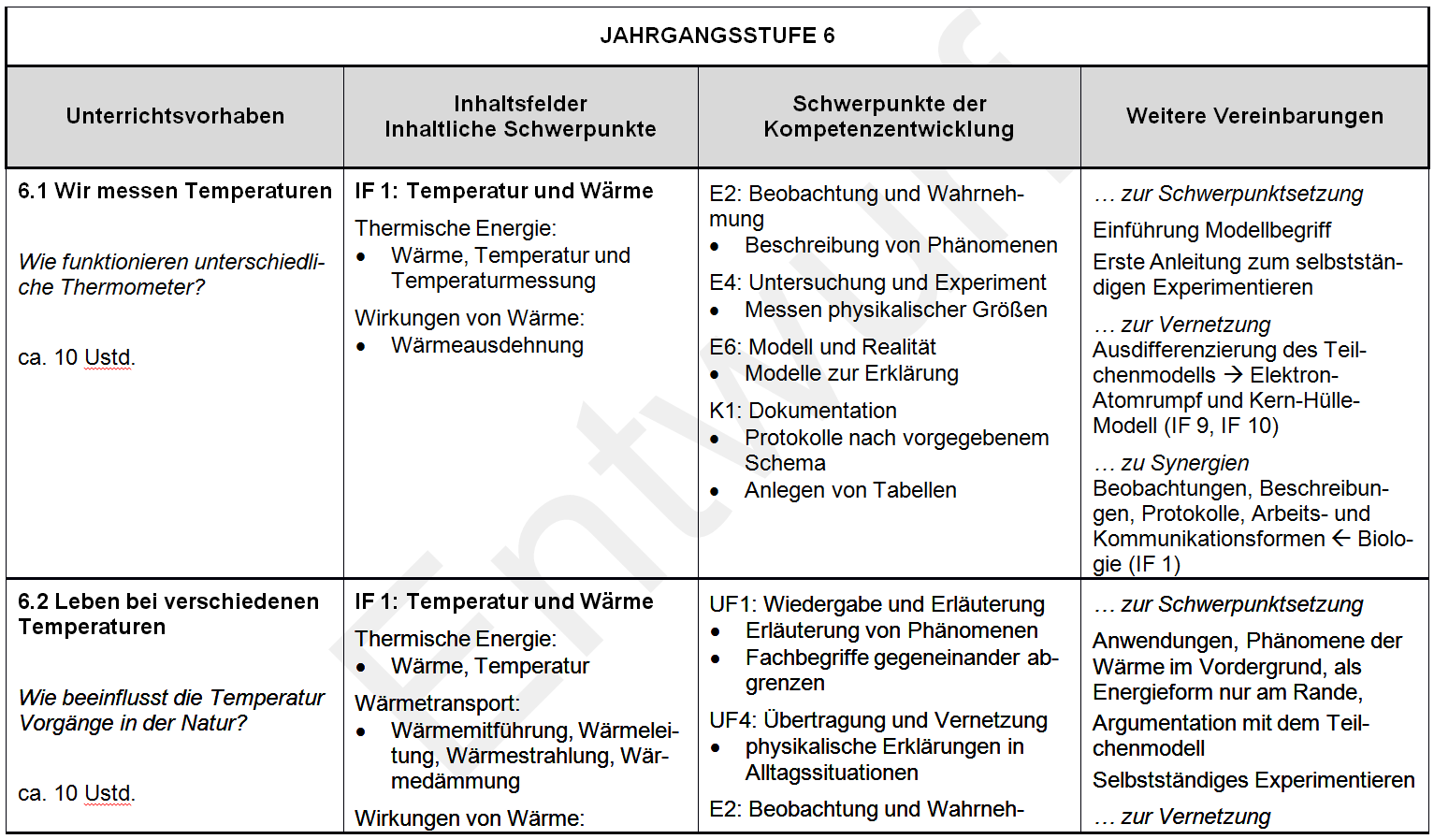
SILP: Übersicht über Unterrichtsvorhaben

Slide 47
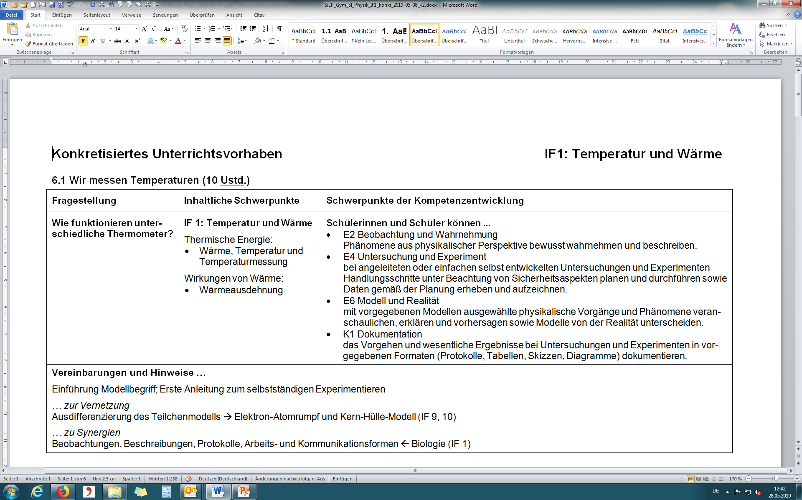
Beispiel für konkretisierte Unterrichtsvorhaben

Slide 48
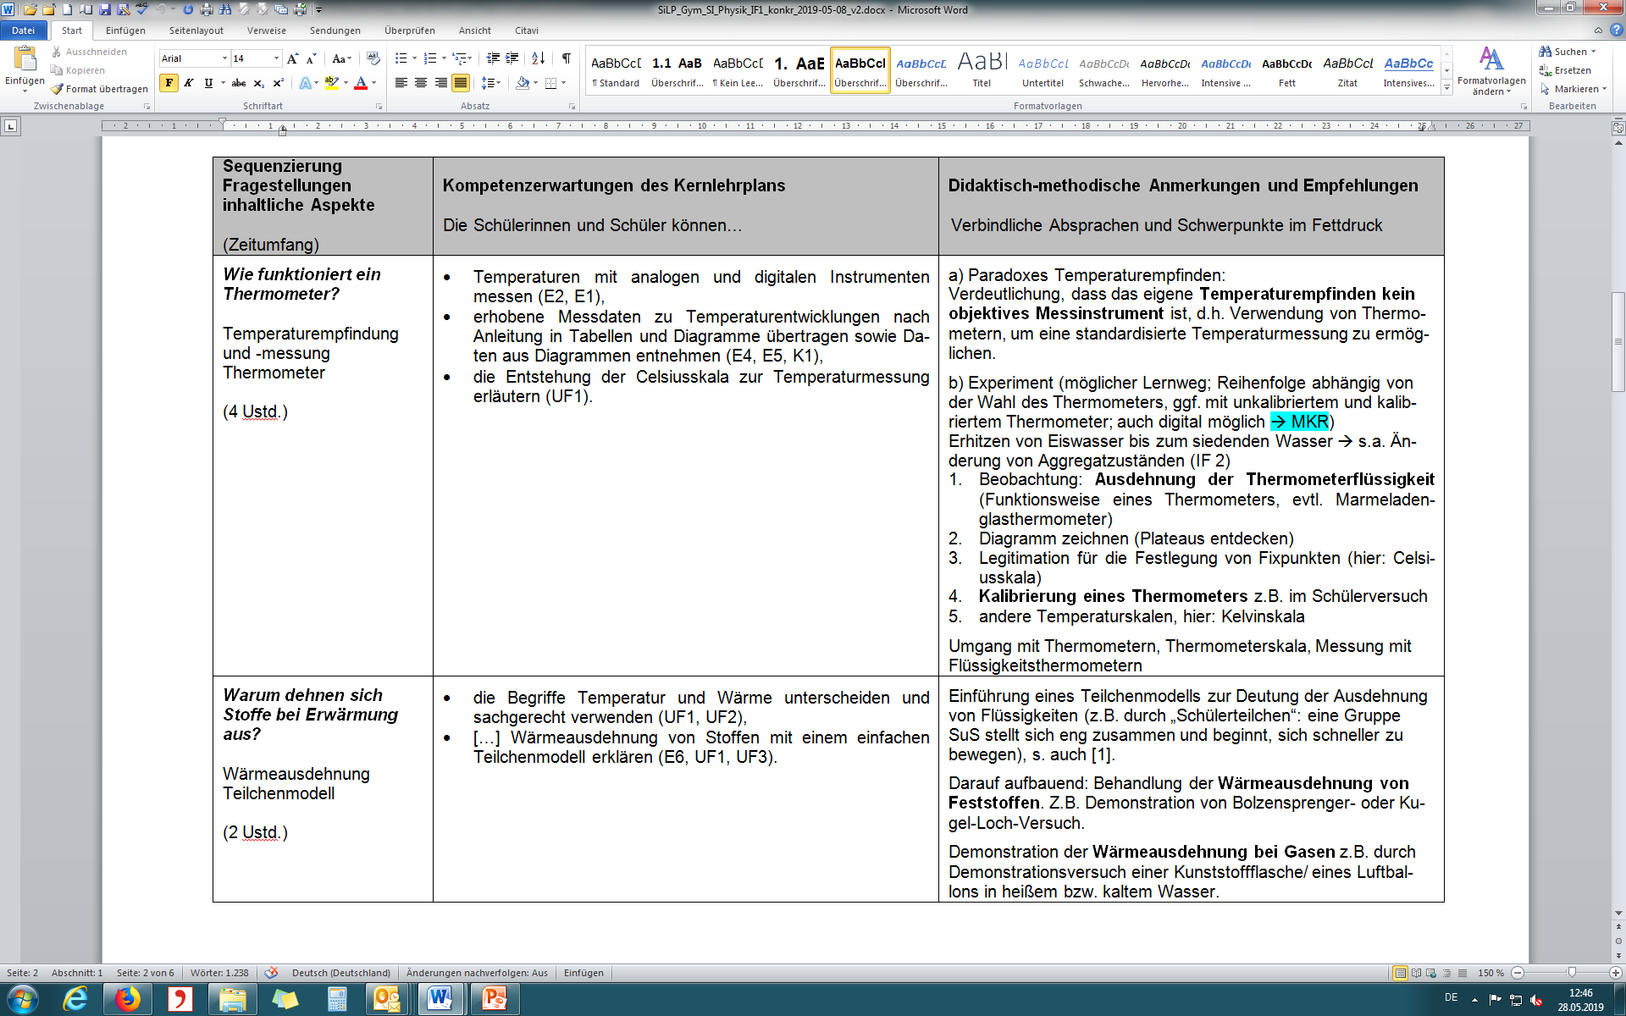
Beispiel für konkretisierte Unterrichtsvorhaben

Slide 49

Herzlichen Dank für Ihre Aufmerksamkeit!

